Slide 1



Slide 2

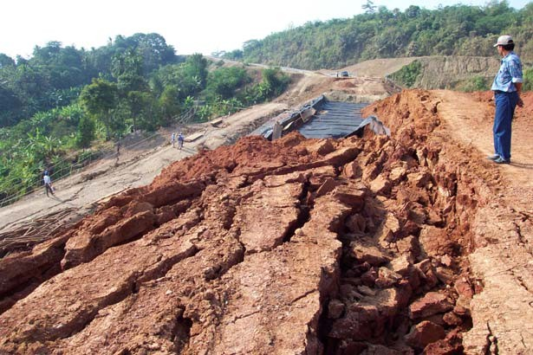
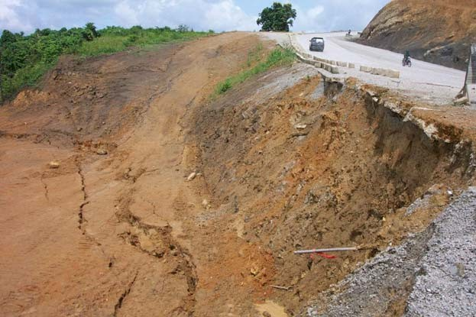
Kelongsoran Badan Jalan
Kelongsoran Badan Jalan yang diperkuat dengan geotextile

Slide 3
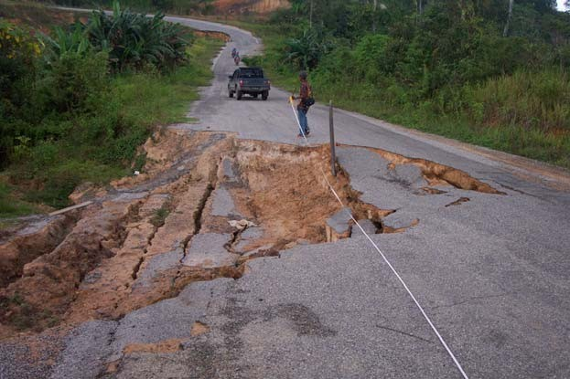
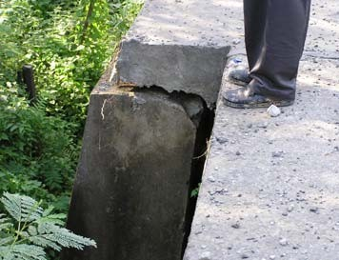
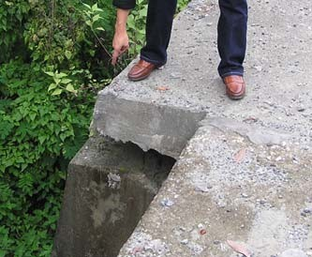
Pergeseran Dinding Penahan Tanah
Kelongsoran Badan Jalan

Slide 4
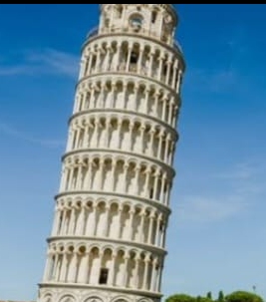
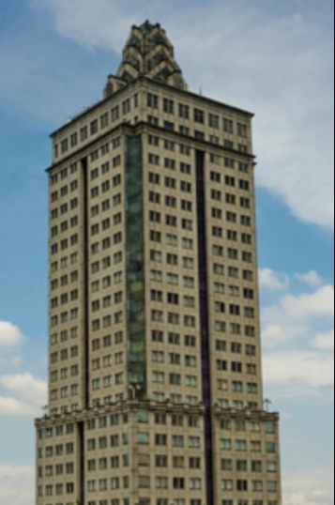

Slide 5
Penyebab Kegagalan:
Kesalahan Desain
Kesalahan Pelaksanaan
Faktor Alam
Dll.
Perlu Quality Control
Latar Belakang Quality Control (Pelaksanaan):
Keharusan pelaksanaan pekerjaan untuk mengacu:
Gambar desain
Spesifikasi teknik
Peraturan (standard)

Slide 6





Pekerjaan tanah untuk jalan
QC Pek. Tanah
GALIAN
TIMBUNAN
Timbunan Pondasi Agregate A,B,C
2. Timbunan Sub Grade (pilhan,Tnh biasa)

Slide 7

Perubahan bentuk tetap, yang disebabkan oleh beban lalu lintas. Perubahan bentuk yang besar bisa membuat jalan menjadi rusak.
Sifat mengambang dan menyusut dari tanah, akibat adanya perubahan kadar air.
Perubahan bentuk karena daya dukung tanah yang tidak merata
Perubahan bentuk yang disebabkan oleh lendutan setelah pembebanan lalu lintas dari jenis tanah yang tertentu.
Perubahan bentuk karena terjadinya penurunan.

Slide 8

Melaksanakan proses pekerjaan tanah dasar berdasarkan peraturan pelaksanaan pembangunan jalan raya yang berlaku.
Peraturan pelaksanaan yang membahas penyelidikan lokasi tentang faktor kadar air tanah, material tanah, kondisi dan klasifikasi tanah, sifat penting tanah dan daya dukung yang dimiliki oleh tanah.
Dilakukan peningkatan daya dukung dengan teknik Perbaikan Tanah.

Slide 9

Pengujian Material Timbunan
Spesifikasi untuk Material timbunan

Slide 10

Pengujian Batas Cair Dengan Alat Casagrande ( SNI 03-1967-1990 /AASHTO T 89-90
Pengujian Batas Plastis ( SNI 03-1966-1989 (AASHTO T 90 – 87
Pengujian Pemadatan Standar/Ringan untuk Tanah SNI 03-1742-1989 (AASHTO T 99 - 90) :.
Pengujian Pemadatan Modifikasi/Berat untuk Tanah SNI 03-1743-1989 (AASHTO T180 - 90
Pengujian Kepadatan Tanah di Lapangan dengan Alat Konus Pasir SNI 03-2828-1992 (AASHTO T191- 86
Pengujian CBR Laboratorium. SNI 03-1744-1989 (AASHTO T193 - 81
Classification of Soils and Soil Aggregate Mixtures for Highway Construction Purpose AASHTO T145 – 73

Slide 11
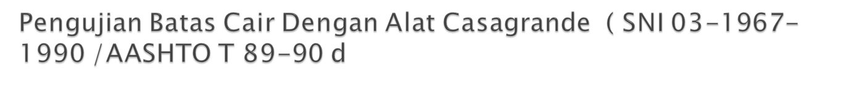
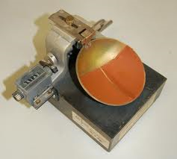
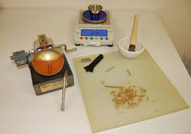
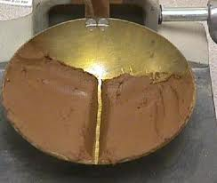
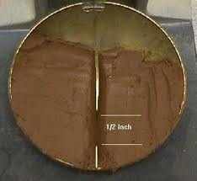

Slide 12


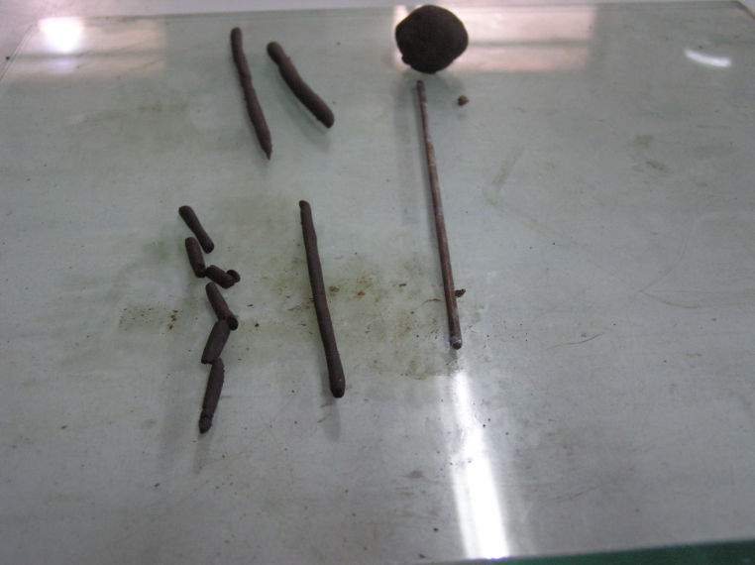

Slide 13

Volume
Index Platisitas ( PI )
Kadar Air %
Batas Susut ( SL )
Batas Plastis ( PL )
Batas Cair ( LL )
Padat
Semi Padat
Plastis
Cair

Slide 14
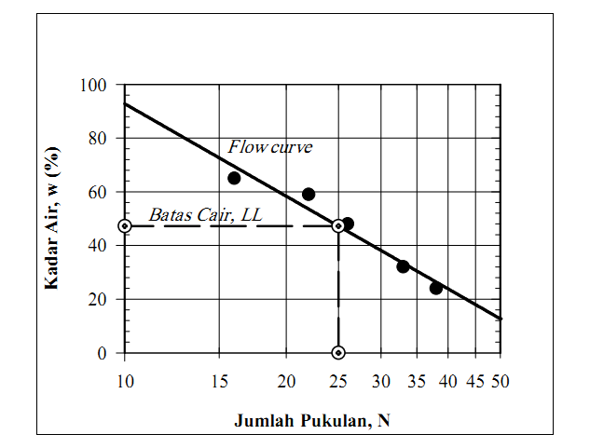

Slide 15
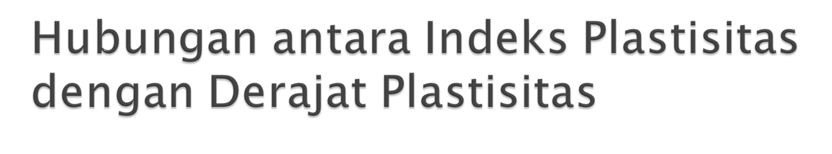
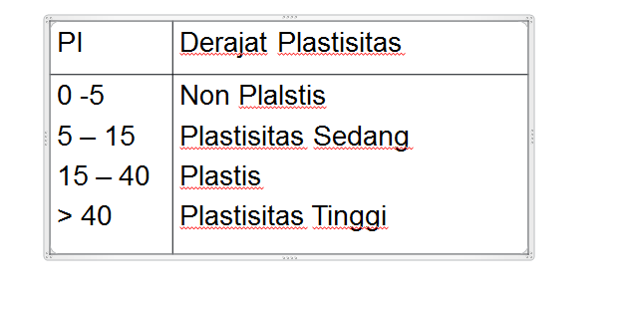

Slide 16

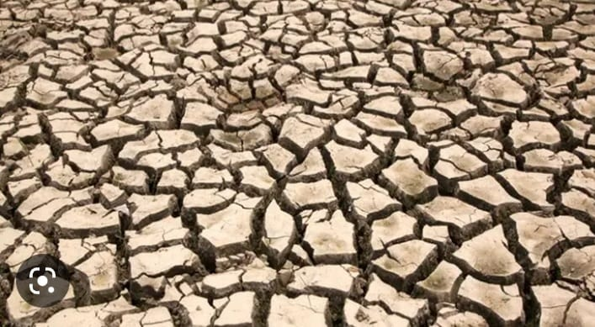

Slide 17


Bertujuan untuk mengetahui sifat-sifat dan untuk keperluan klasifikasi tanah berbutir kasar
Menentunkan ukuran butiran tanah
Analisa Ayakan (saringan ) : untuk butiran > 0.075 mm.
Analisa Hidrometer : untuk butiran < 0.075 mm

Slide 18
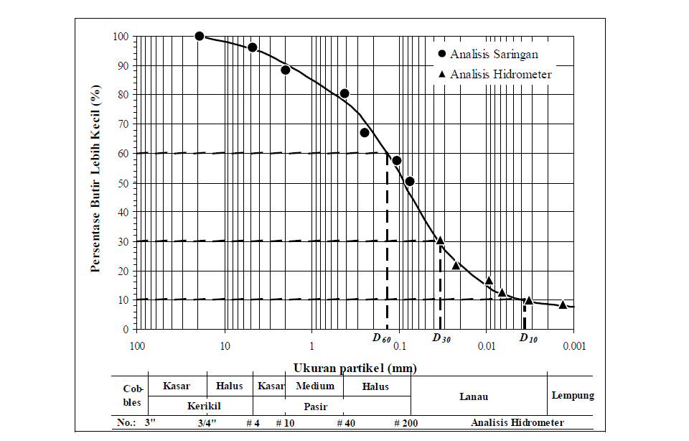

Slide 19
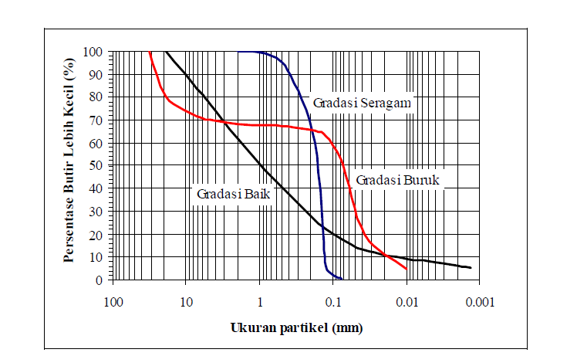

Slide 20
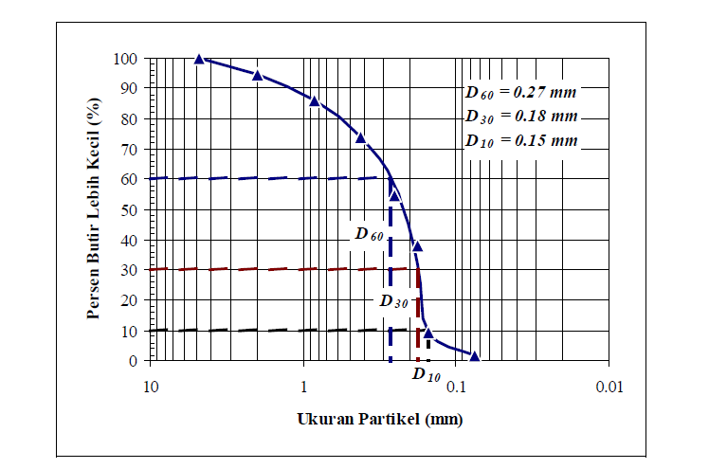

Slide 21

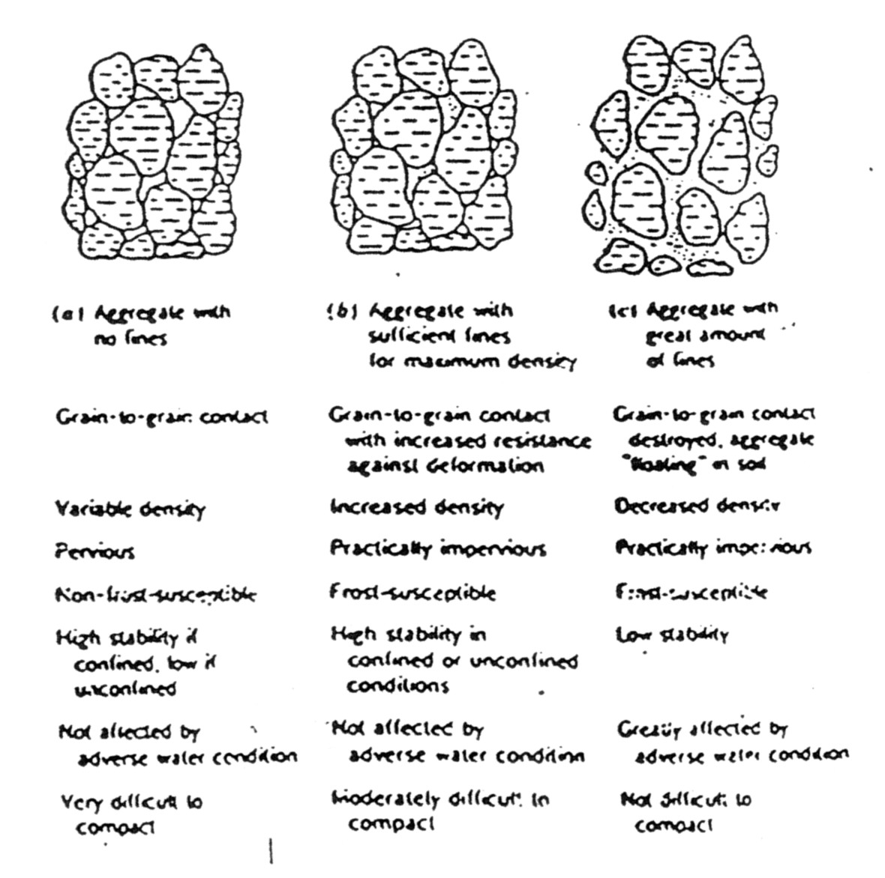

Slide 22

TUJUAN :
Meningkatkan daya dukung tanah
( karena peningkatan berat isi )
Mengurangi resiko perubahan volume
Meningkatkan kuat geser tanah
Menghindari adanya defferential settlement

Slide 23

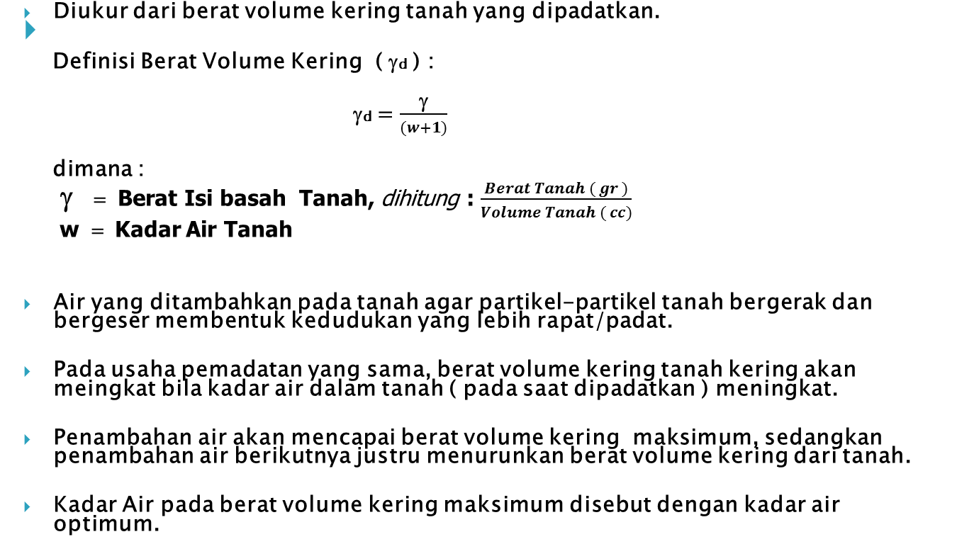

Slide 24

UJI PROCTOR STANDAR
( STANDARD PROCTOR TEST )
UJI PROCTOR DIMODIFIKASI
( MODIFIED PROCTOR TEST )

Slide 25

Tanah dicampur dengan air dengan kadar air yang bervariasi dipadatkan dalam cetakan berukuran 4” atau 6”.
Dipadatkan menggunakan penumbuk
( hammer ) dengan berat 5,5 lb ( 2.5 kg ) dengan tinggi jatuh 12”.
Pemadatan dilakukan dengan jumlah 3 lapis
Jumlah tumbukan 25x/lapis bila menggunakan cetakan ukuran 4” dan
56x/lapis bila menggunakan cetakan
ukuran 6”

Slide 26

Menghitung Berat Volume Basah ( γ ) :
γ = W/V
dimana :
W = berat tanah yang dipadatkan dalam cetakan
V = volume cetakan
Menentukan kadar air dalam tanah yang dipadatkan
Menghitung Berat Volume Tanah Kering
γ_{d} = γ /( 1 + w )
dimana :
w = kadar air ( % )

Slide 27
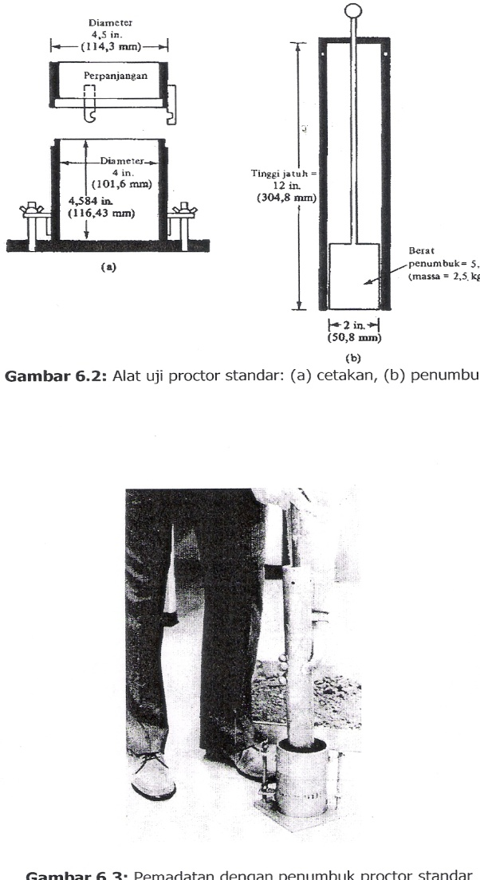

Slide 28
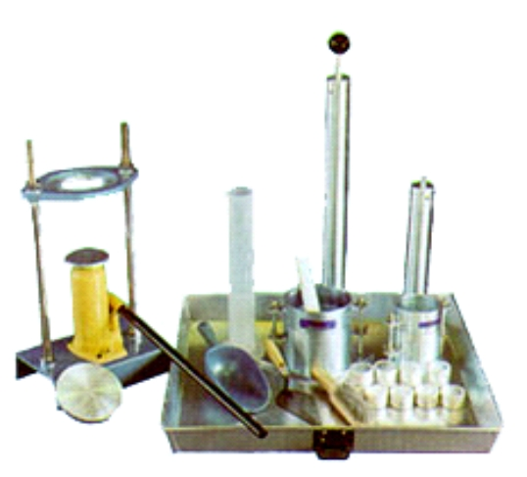

Slide 29
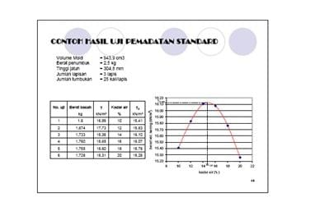

Slide 30
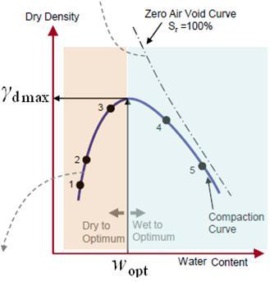

Slide 31

Tanah dicampur dengan air dengan kadar air yang bervariasi dipadatkan dalam cetakan berukuran 4” atau 6”.
Dipadatkan menggunakan penumbuk ( hammer ) dengan berat 10 lb ( 4.5 kg ) dengan tinggi jatuh 18”.
Pemadatan dilakukan dengan jumlah 5 lapis.
Jumlah tumbukan 25 x/lapis bila menggunakan cetakan ukuran 4” dan 56 x/lapis bila menggunakan cetakan ukuran 6”.
Menghasilkan harga berat volume kering yang lebih besar dengan penurunan kadar air optimum.

Slide 32

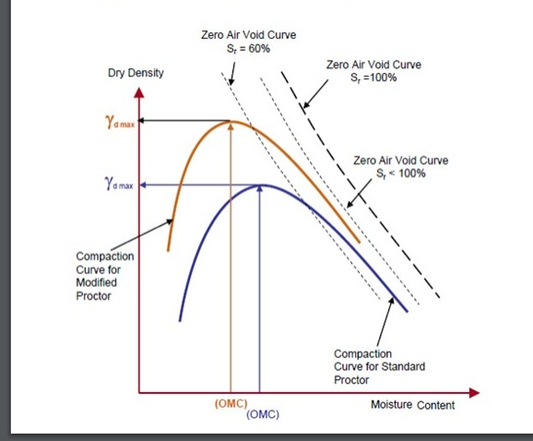

Slide 33

Kadar Air
Jenis Tanah
Cara Pemadatan

Slide 34

Kadar Air Optimum akan memperoleh Berat Isi Kering Maksimum
Kadar air kurang atau lebih dari optimum, maka berat volume kering akan menurun.

Slide 35

Distribusi ukuran butiran
Bentuk butiran
Berat spesifik bagian yang padat
Jumlah serta jenis mineral lempung

Slide 36

Bila energi pemadatan bertambah, harga berat volume kering maks tanah hasil pemadatan juga bertambah
Bila energi pemadatan bertambah, harga kadar air optimum berkurang

Slide 37

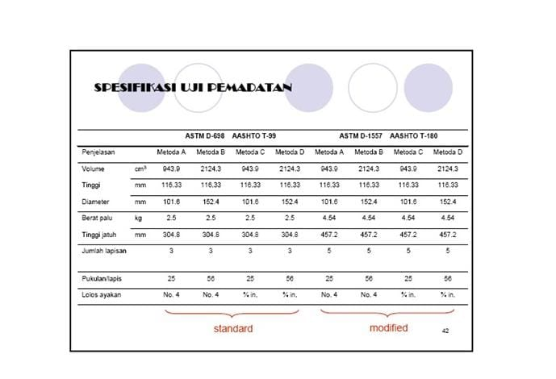

Slide 38

Bertujuan untuk menentukan apakah kepadatan di lapangan sudah tercapai atau tidak.
Prosedur yang dapat dilakukan melalui :
Metoda Kerucut Pasir ( Sand Cone )
Metoda Balon Karet ( Rubber Balloon )
Nuclear Density

Slide 39

Prosedur Uji
Kalibrasi Pasir untuk mendapatkan  pasir dan berat kerucut
( Wc )
Timbang botol berikut pasir di dalamnya dan kerucut ( W1 )
Buat lubang dengan diameter dan dalam +/- 10 cm
Kumpulkan tanah dari lubang dan rimbang ( W2 )
Tentukan kadar air tanah dai lubang ( w )
Telungkupkan kerucut di atas lubang dan buka keran sehingga pasir memenuhi lubang dan kerucut, lalu tutup keran
Timbang botol, kerucut dan sisa pasir yang tertinggal ( W4 )
Berat Pasir yang mengisi lubang dan kerucut : W5 = W1 – W4
Volume LUbang : V = ( W5 – Wc )/ _{d} pasir
Berat Volume tanah yang diuji dari lubang :
 = W2/V
Berat Volume Kering =     

Slide 40
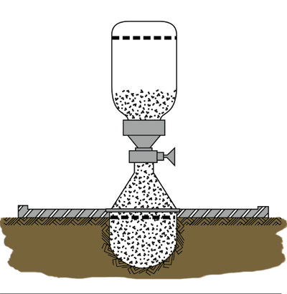

Slide 41
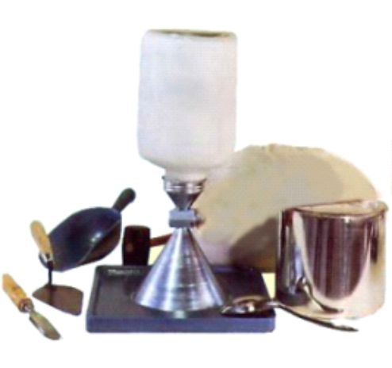

Slide 42

Derajat Kepadatan :
γd lap / γd lab x 100 > 95%

Slide 43

Uji CBR laboratorium bertujuan untuk menetapkan daya dukung pada tanah asli ataupun tanah timbunan, data-data yang diperoleh akan menetapkan tebal lapisan perkerasan
CBR Laboratorium
CBR Lapangan
DCP ( Dynamic Cone Penetrometer )

Slide 44

CBR = x 100%
Beban Hasil Penetrasi
Beban Terhadap Bahan Standar

Slide 45

Uji CBR Laboratorium dilakukan pada material tanah yang akan dipakai untuk subgrade yang merupakan tanah timbunan

Slide 46

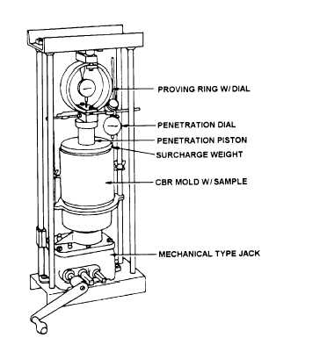
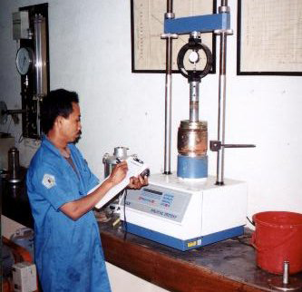

Slide 47
Benda Uji: tanah dalam mold hasil kompaksi
Perlengkapan: Mesin penekan, Proving Ring, Proving Ring, piston dengan
luas penampang 3 in2
Kecepatan piston: 0.05 in/menit

Slide 48
Penetrasi |  | Beban |  | Tekanan ( lbs/in2)
( in ) | ( mm ) | ( kN ) | ( lbs )
0.1 | 2.5 | 13.24 | 3000 | 1000
0.2 | 5 | 19.96 | 4500 | 1500

Slide 49

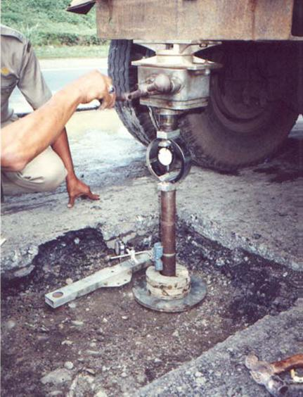
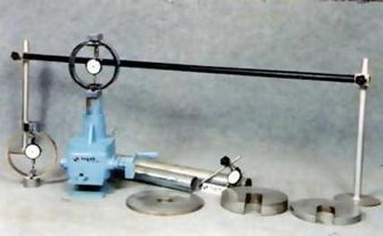
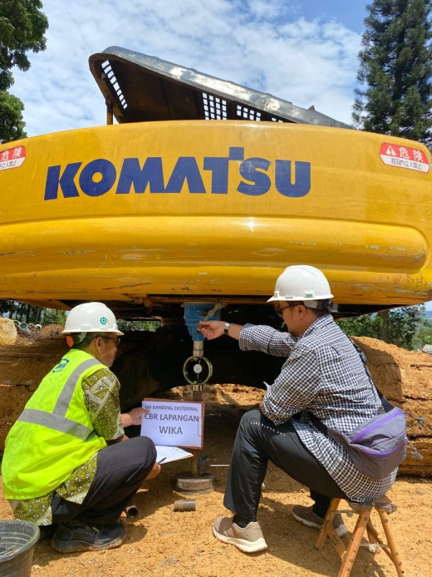
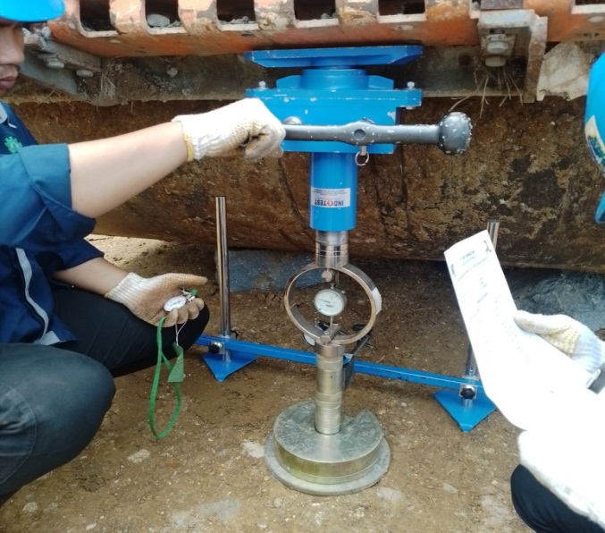

Slide 50

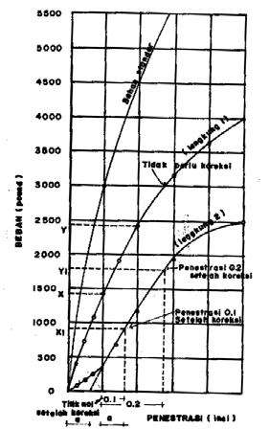
PENENTUAN NILAI CBR :
CBR _{0.1”} = (x/3000 ) X 100%
CBR _{0.2”} = (y/4500 ) X 100%
Nilai CBR adalah harga tertinggi dari
CBR 0.1” dan CBR 0.2”

Slide 51

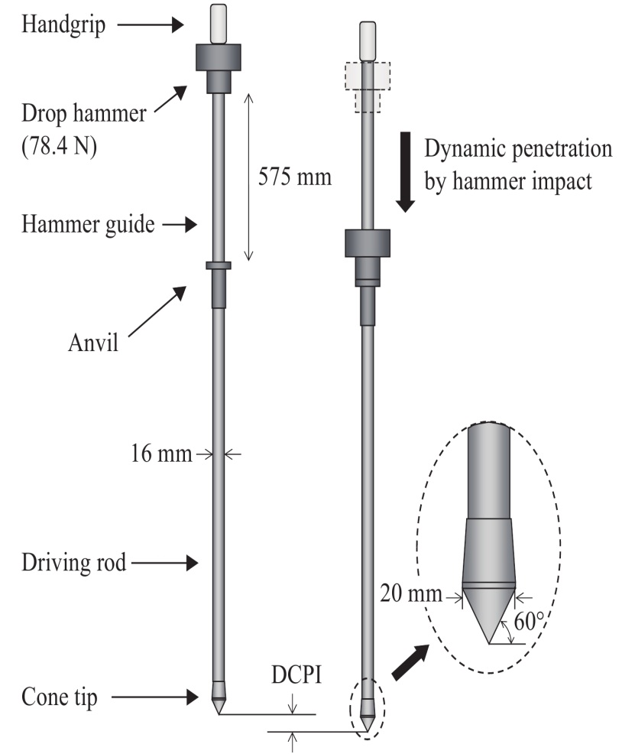

Slide 52

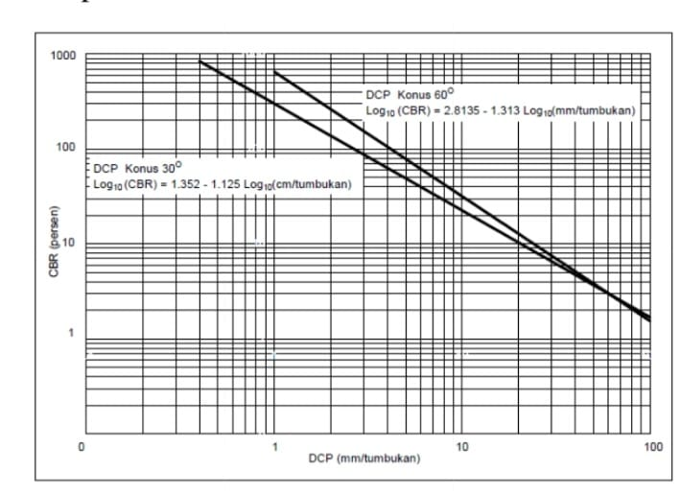

Slide 53

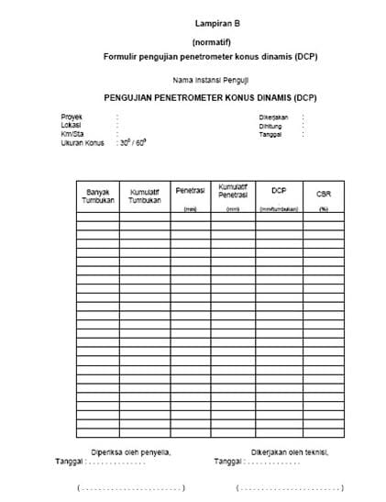

Slide 54

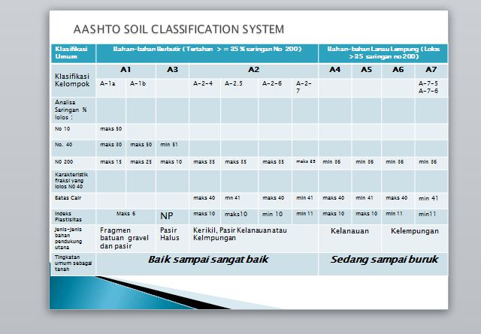
PI <=LL-30 → A-7-5, PI >LL-30->A-7-6

Slide 55
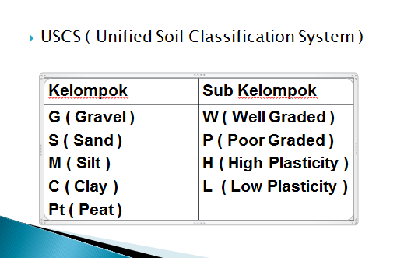

Slide 56
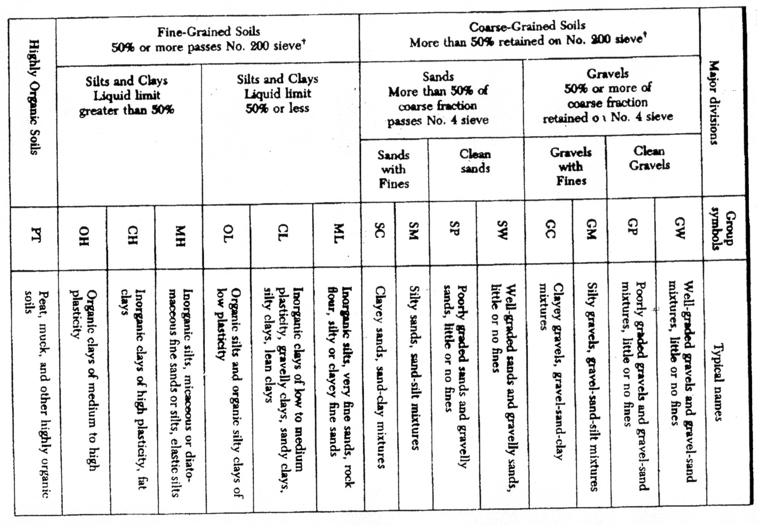

Slide 57
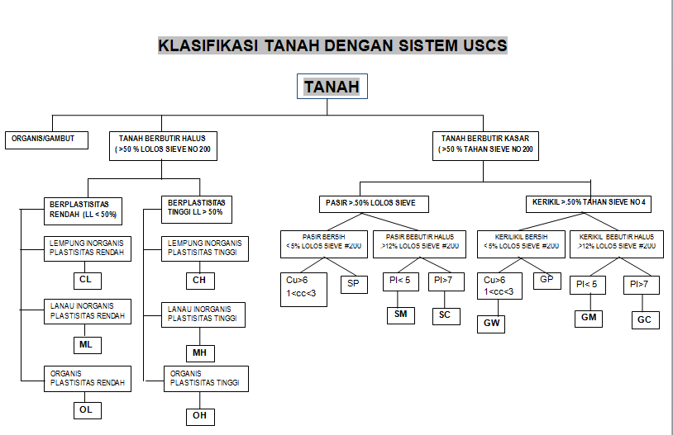

Slide 58
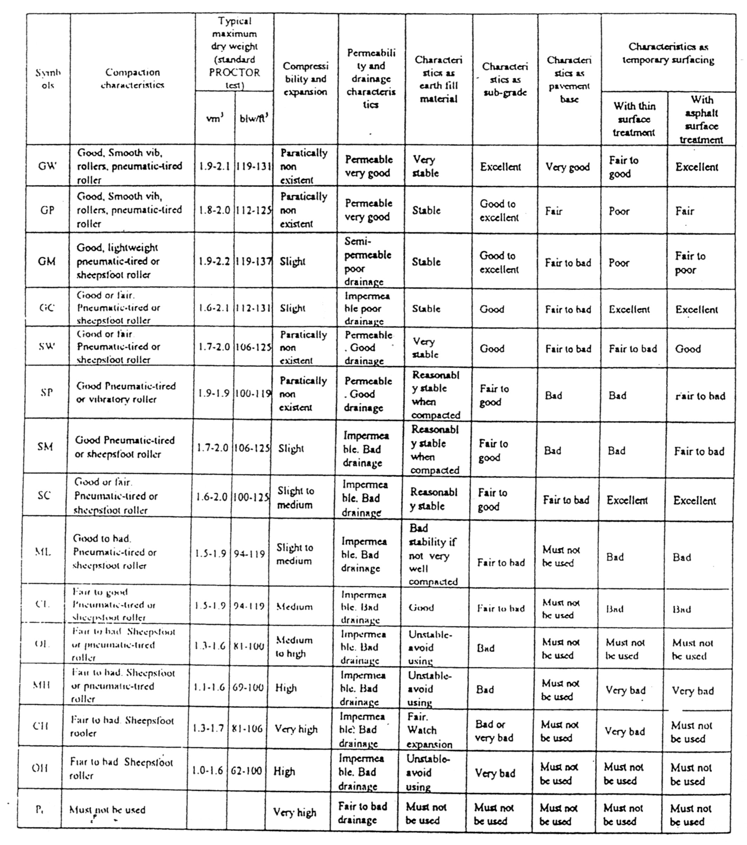

Slide 59


